Slide 1
Создание и функционирование центра образования естественнонаучной и технологической направленностей «Точка роста» в МБОУ «Гимназия» г. Новозыбкова

Slide 2
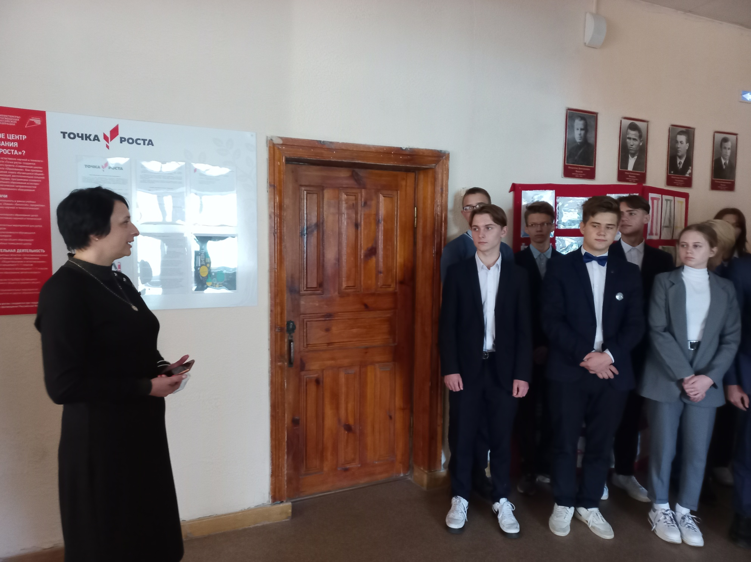

Slide 3
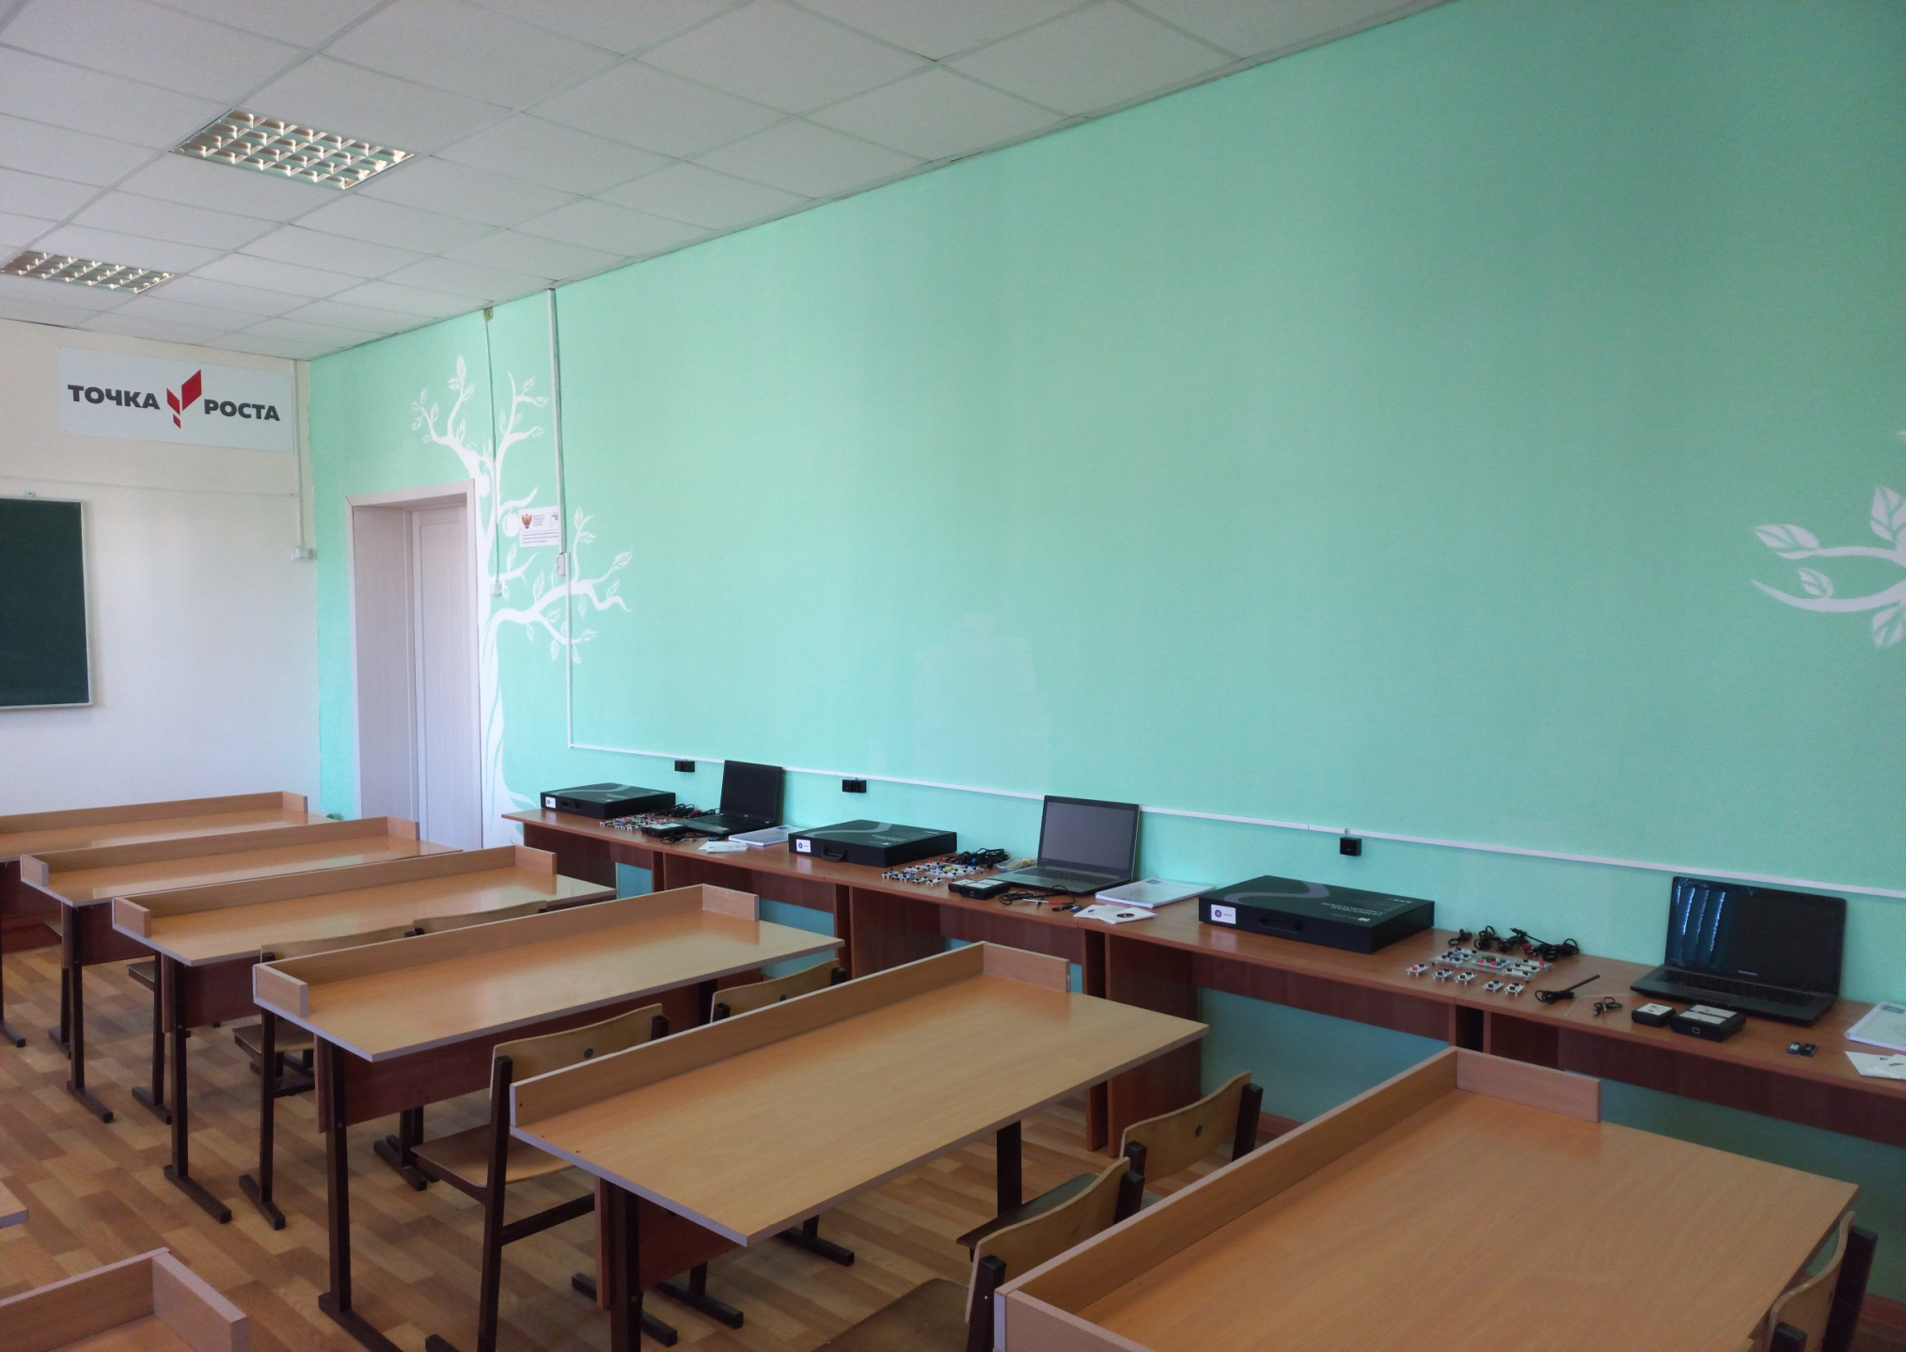

Slide 4
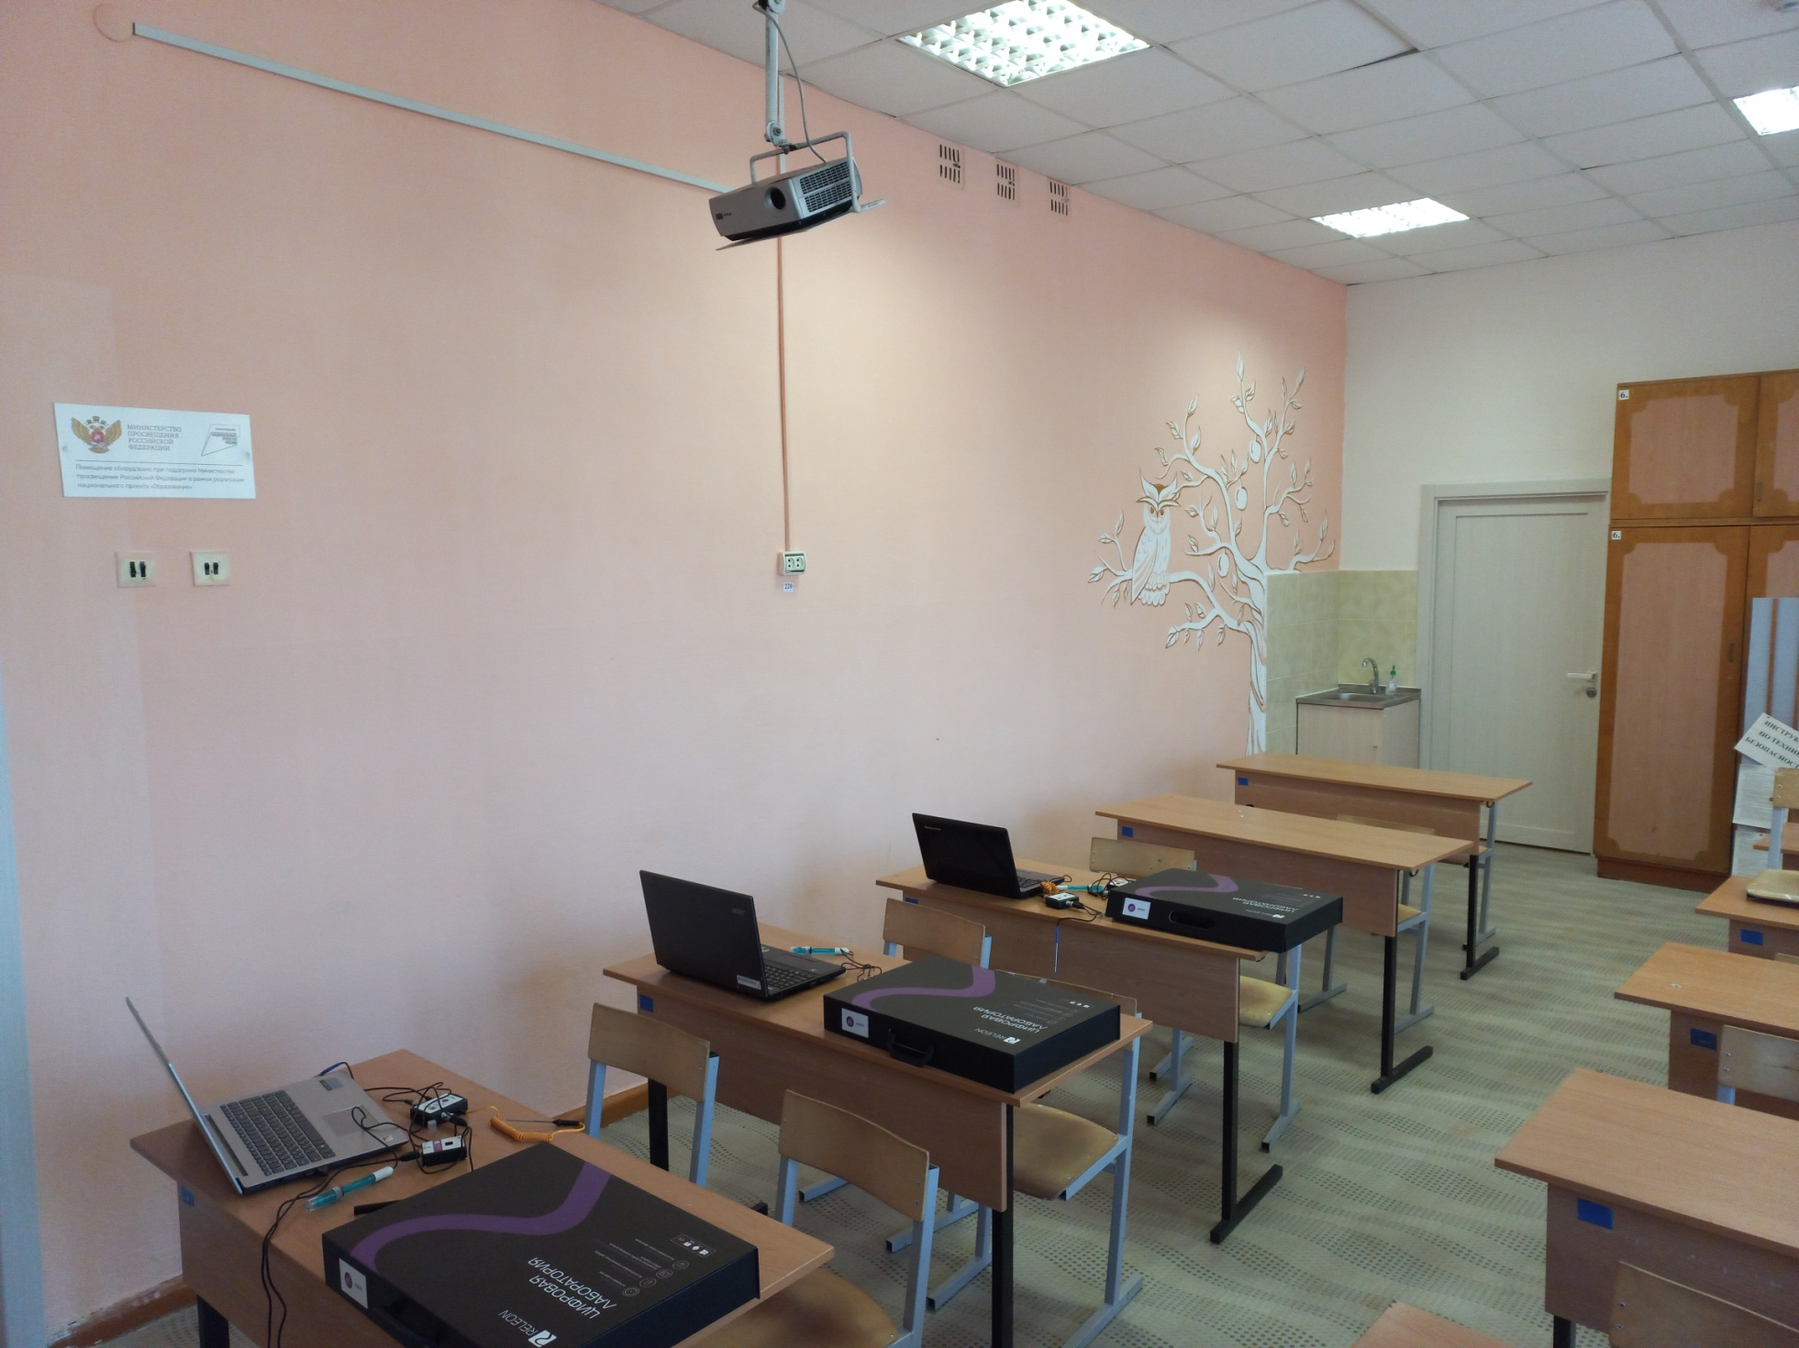

Slide 5
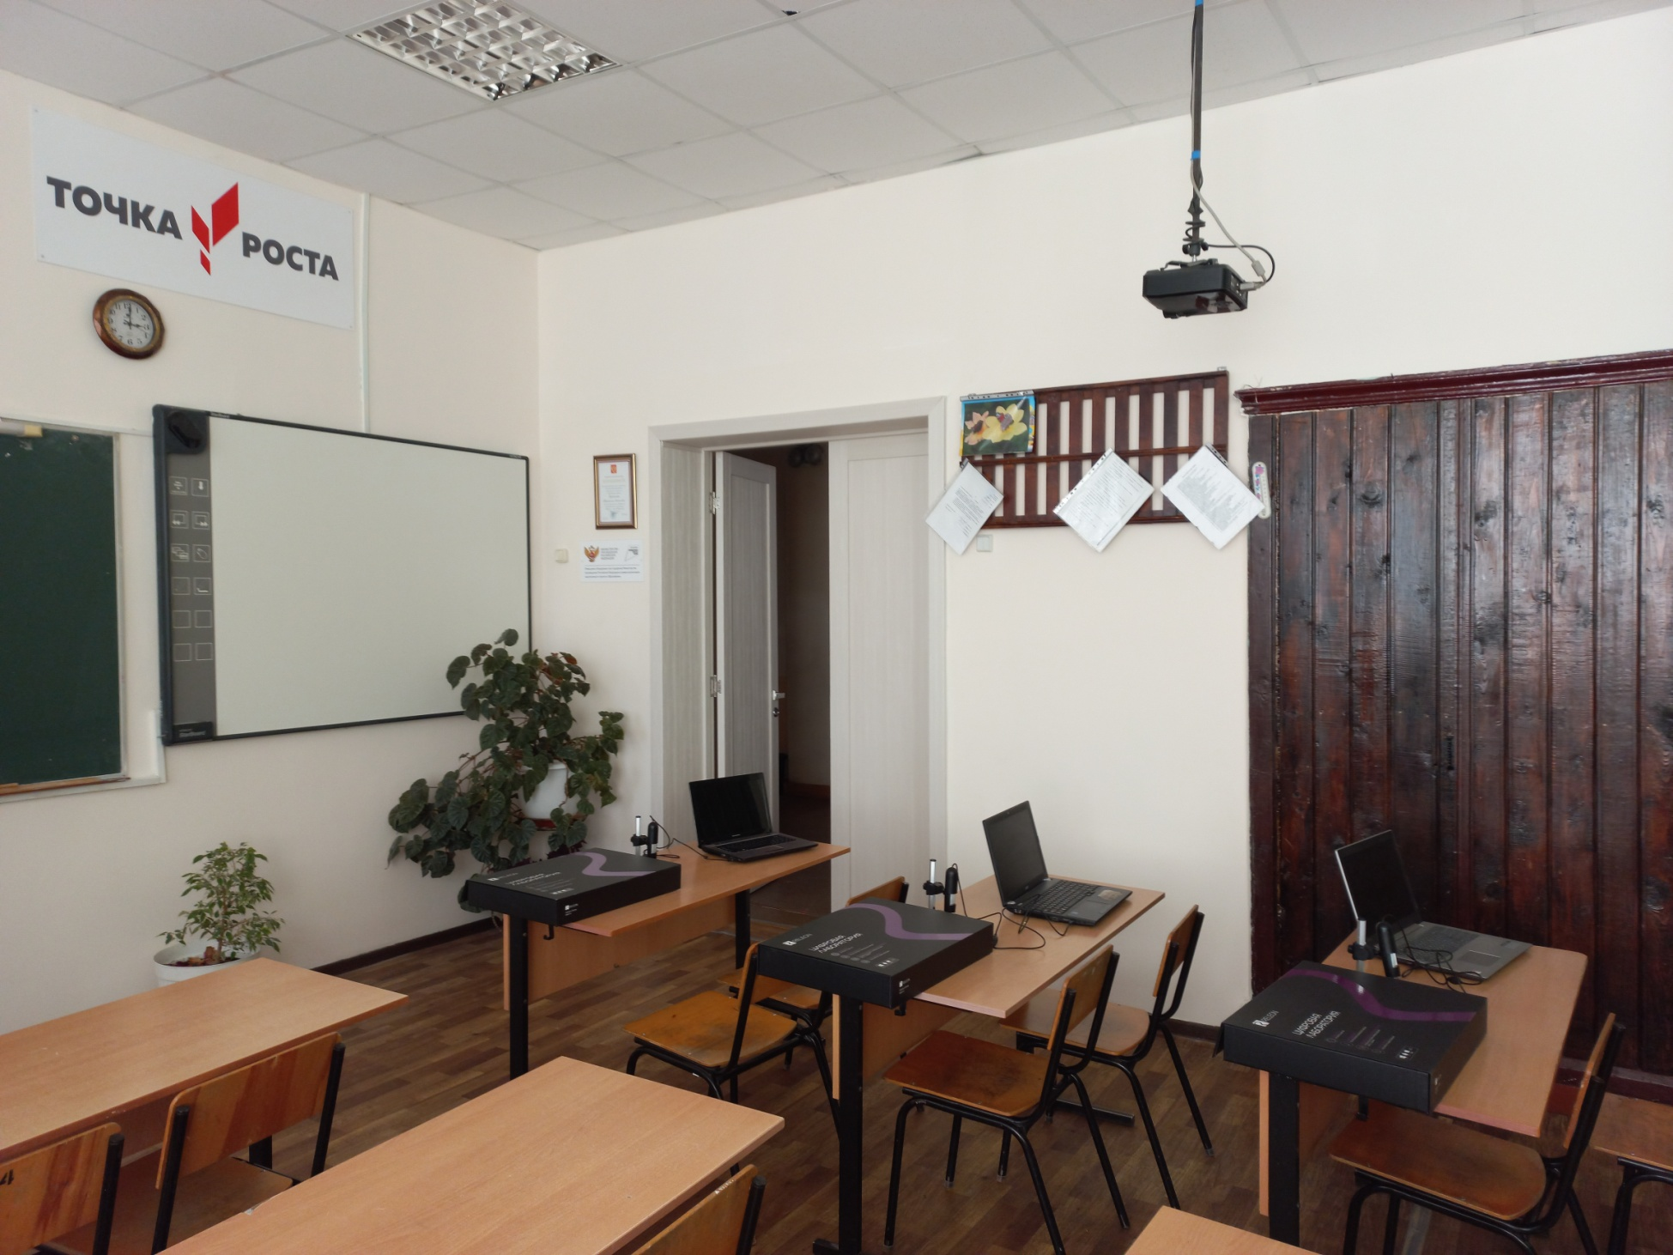

Slide 6
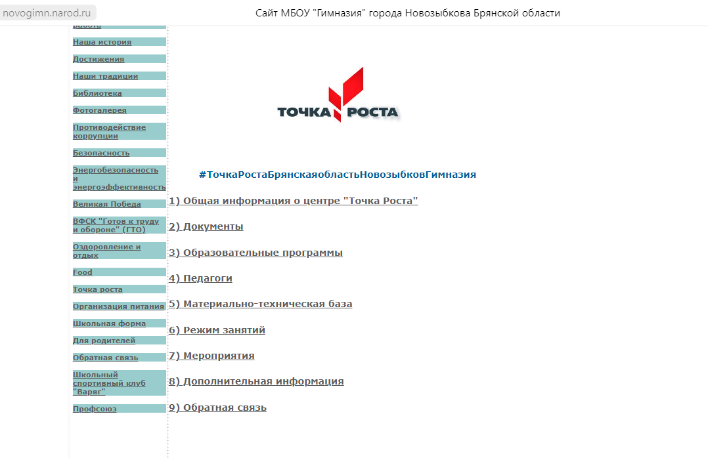

Slide 7
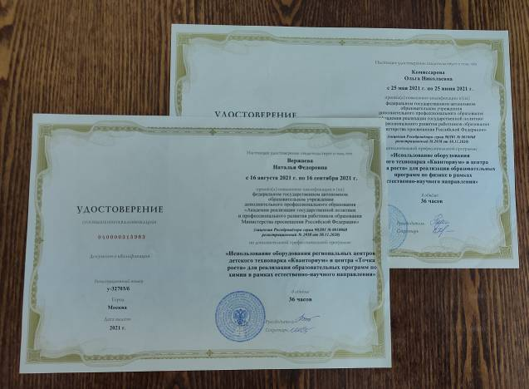

Slide 8
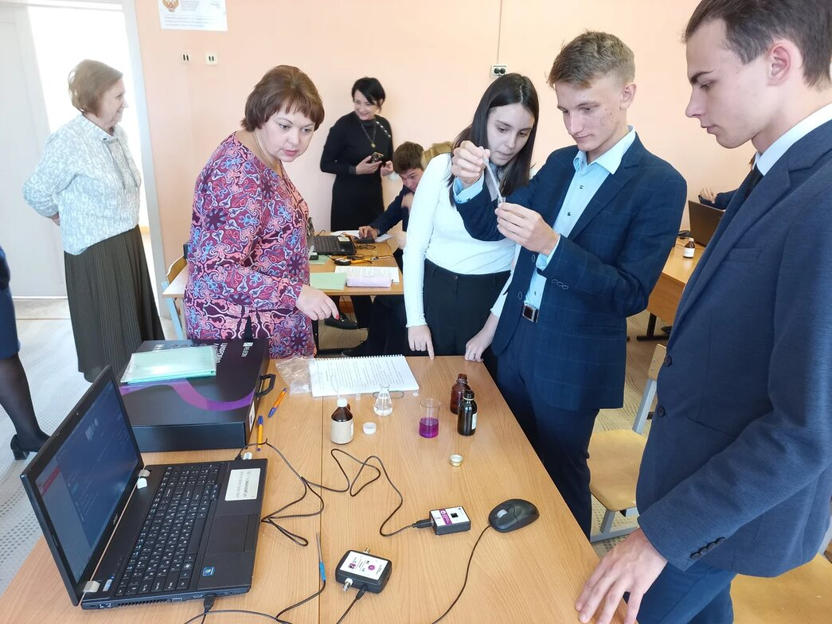

Slide 9
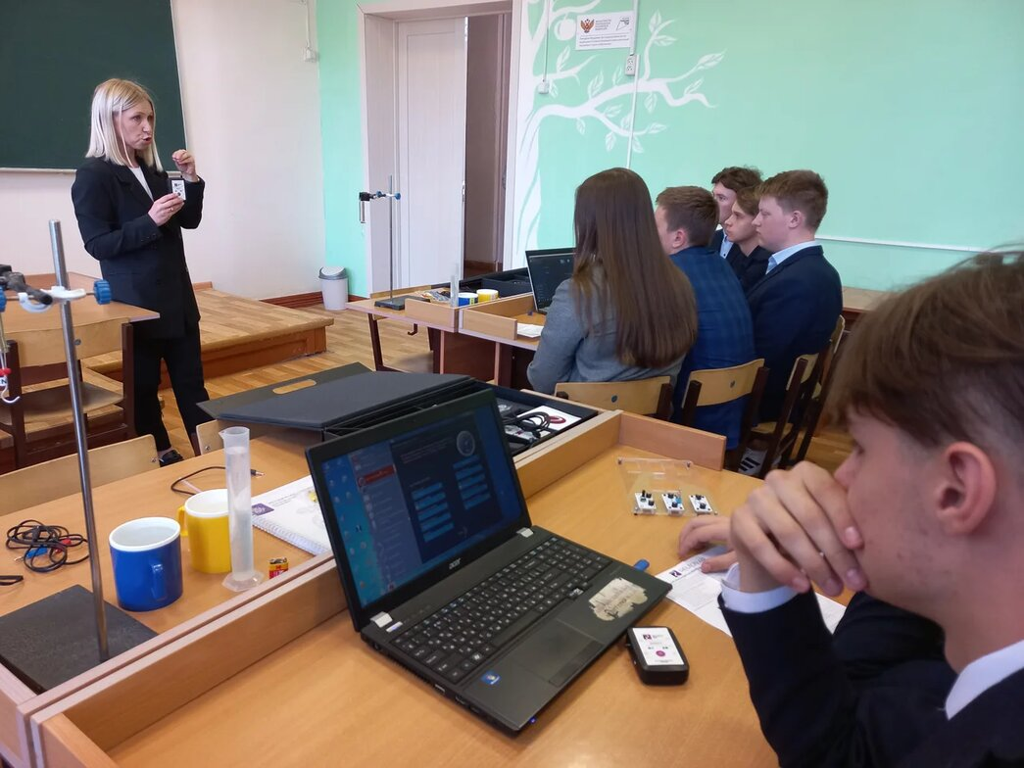

Slide 10
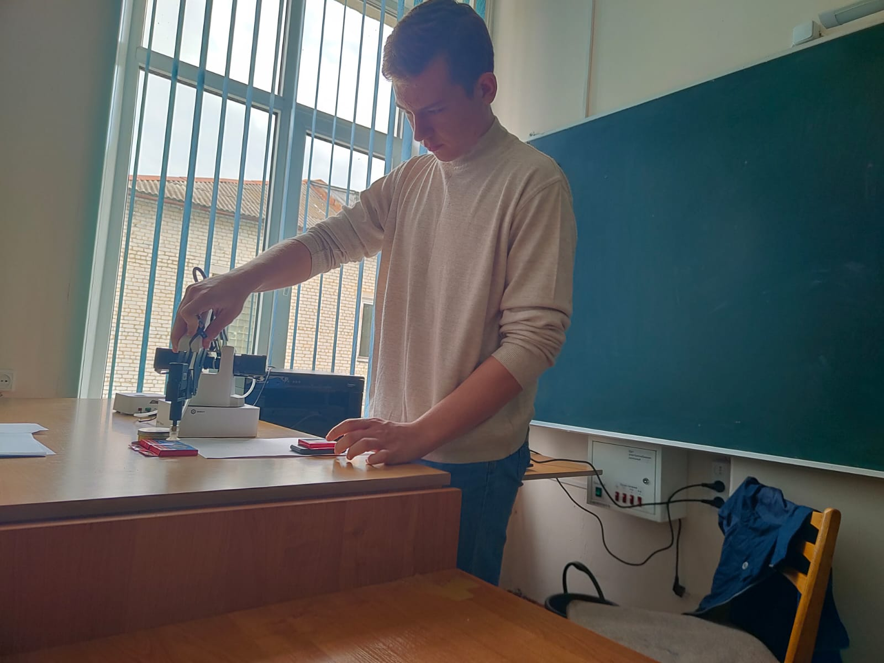

Slide 11
Внеурочная деятельность
«Олимпиадная школа. Физика» 10-11 класс
«Химия в задачах» 10-11 класс
«Эгоистичный ген» 10-11 класс
«Робототехника» 8-11 классы
«Исследовательская и проектная деятельность» 10-11 класс.

Slide 12
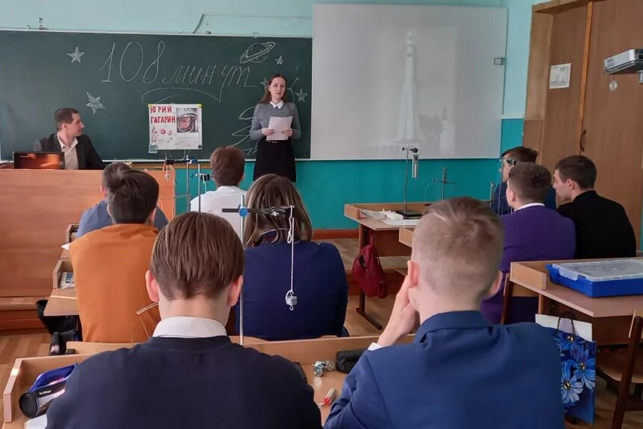
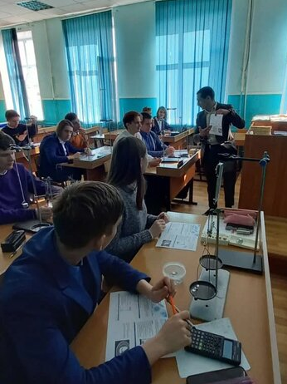
Всероссийская космическая лабораторная работа в центрах «Точка роста»

Slide 13
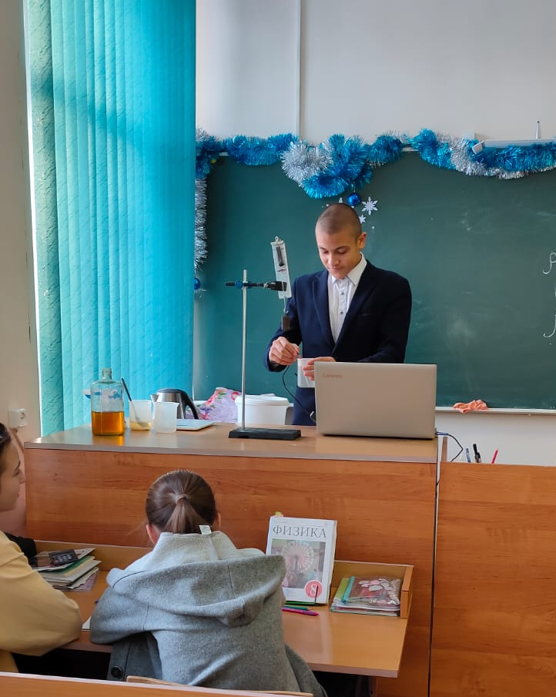
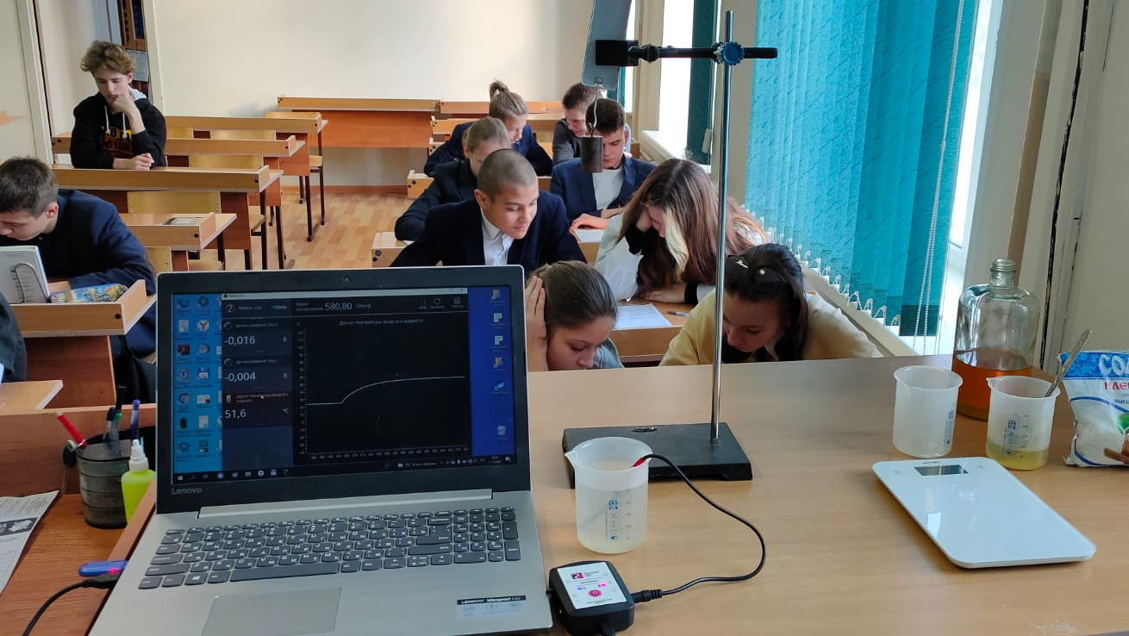
Лабораторная работа «Универсариум»

Slide 14
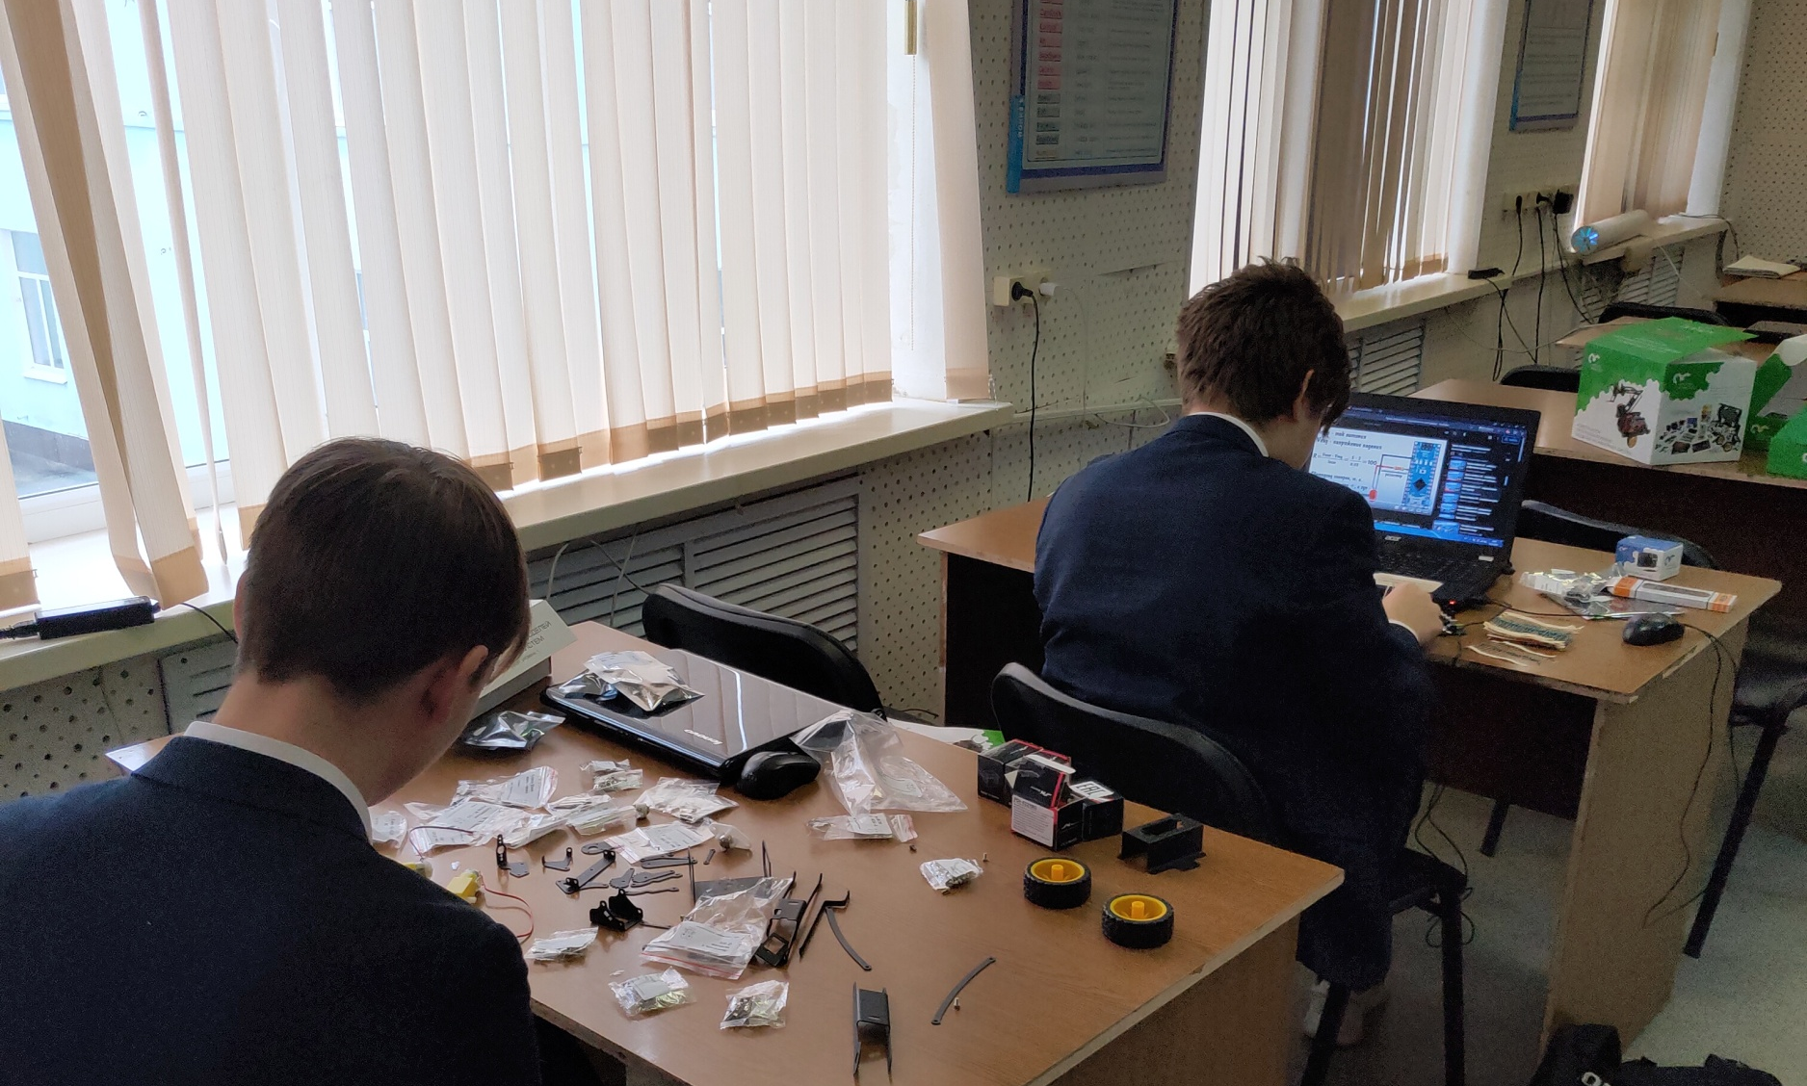
Мастер-класс: "Организация проектной и исследовательской деятельности учащихся с использованием цифровой лаборатории« (Сусло О. А.)

Slide 15
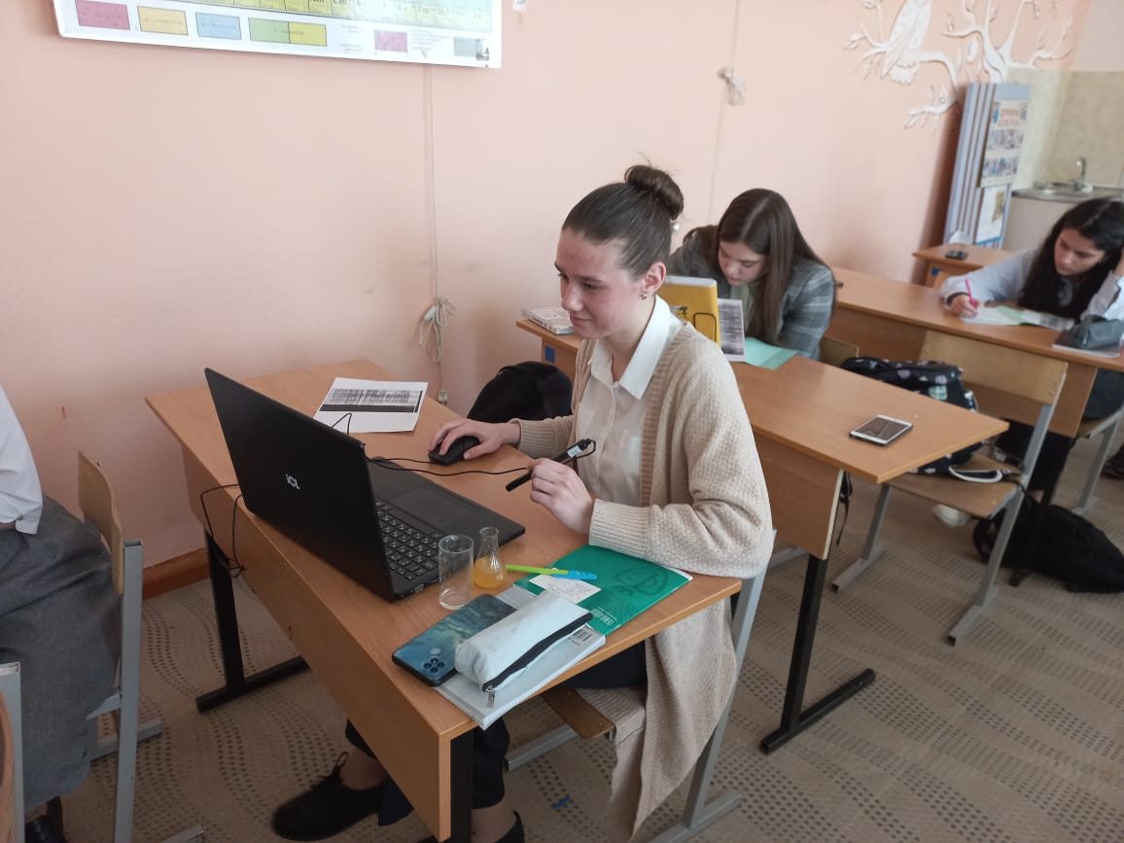
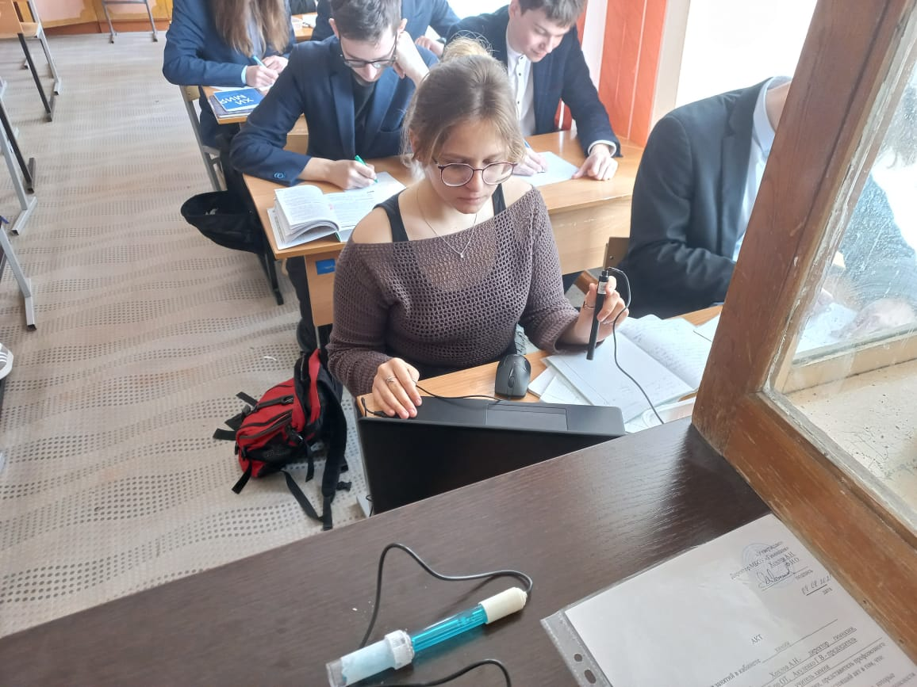
Мастер класс "Применение современного лабораторного оборудования в проектной деятельности школьника" (Голыго Н. В.)

Slide 16
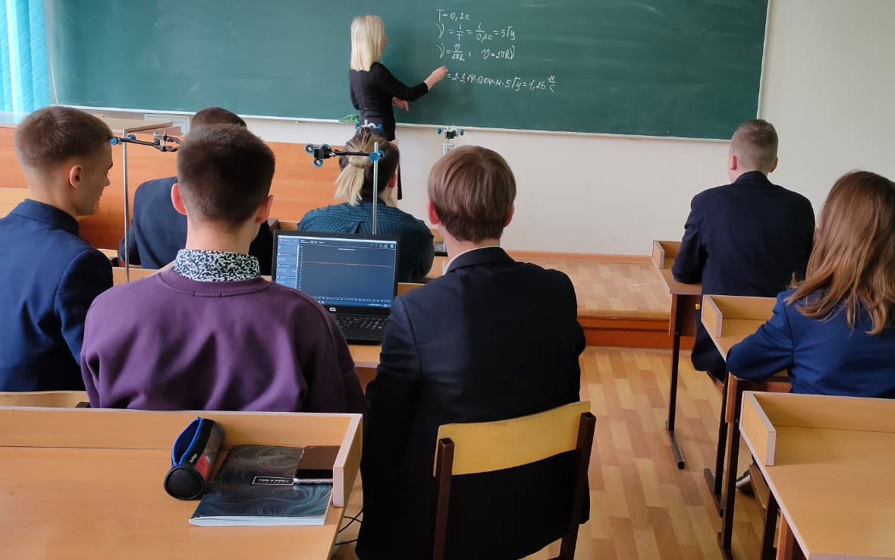
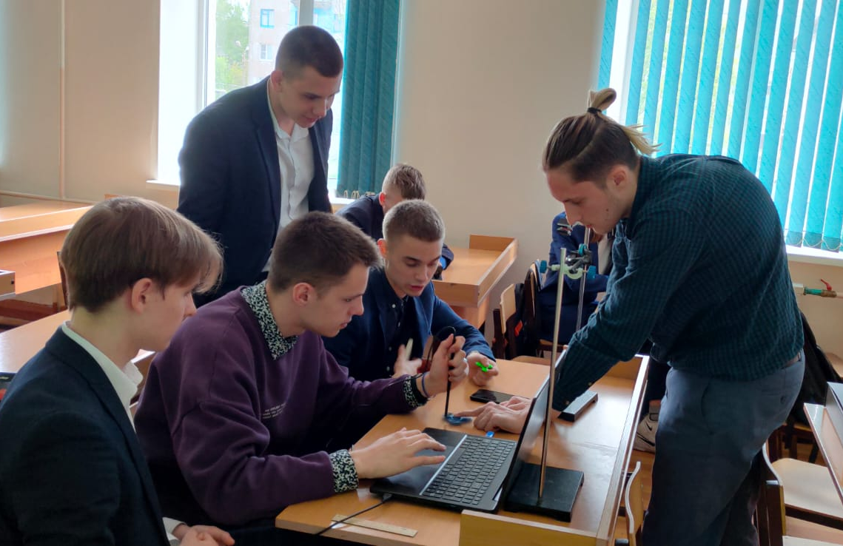
Мастер-класс "Контекстные задачи как инструмент развития функциональной грамотности в условиях работы Точек роста« (Комиссарова О. Н.)

Slide 17
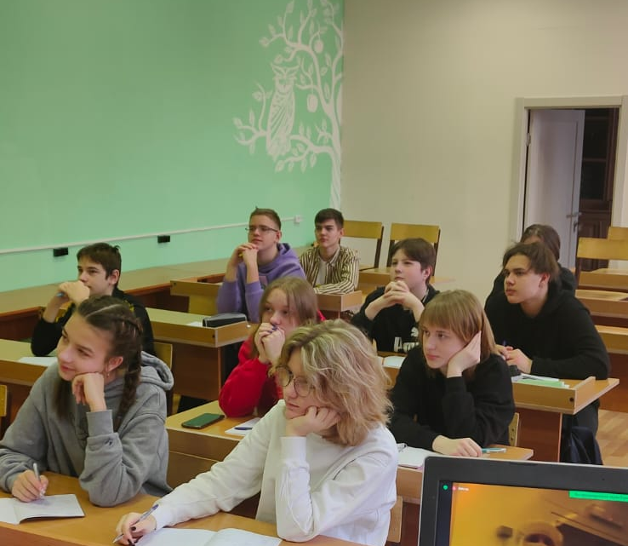
Научно-практическая конференция "Освоение космоса и проблемы эко-ориентированного развития человека"

Slide 18
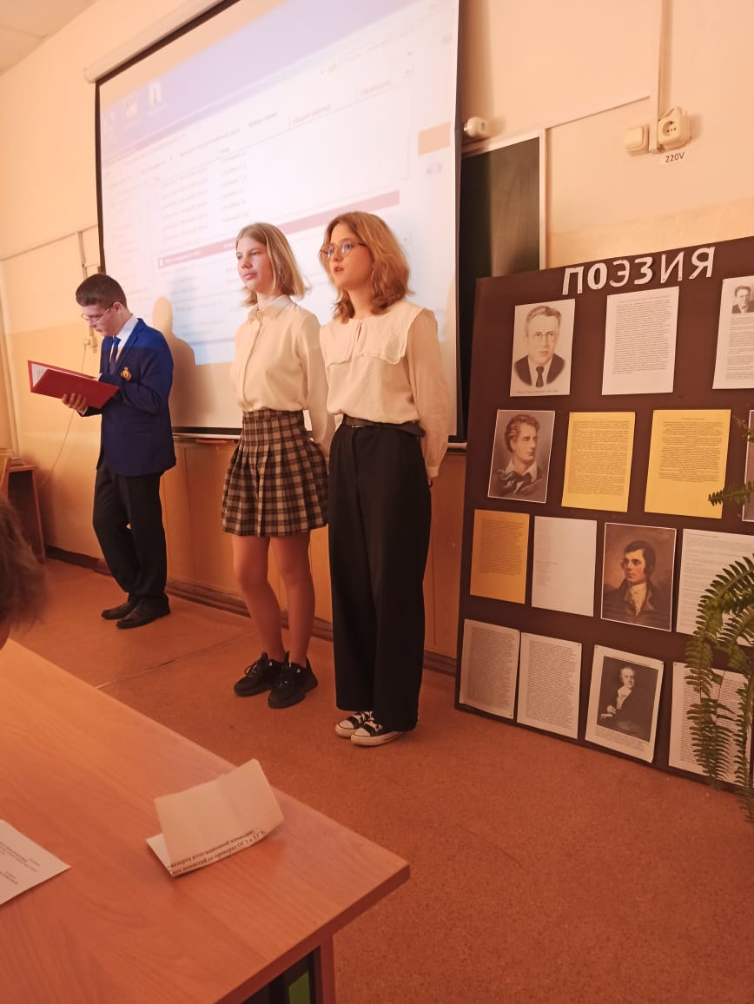
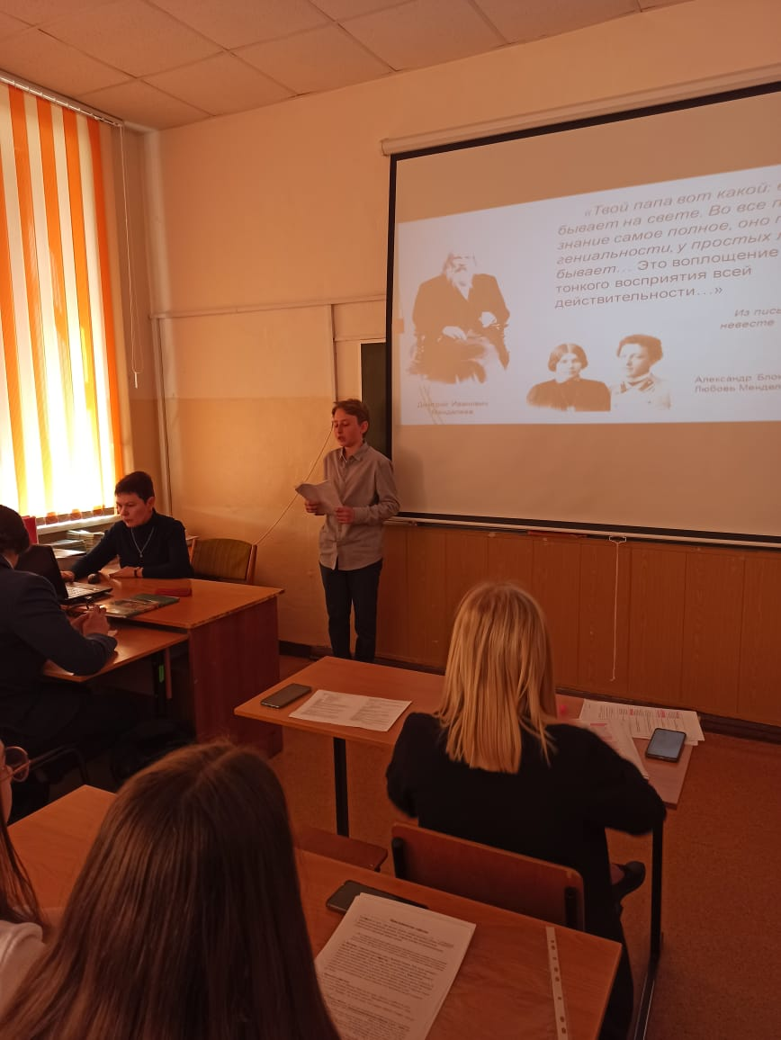
Научно-практическая конференция "Шаг в будущее"

Slide 19
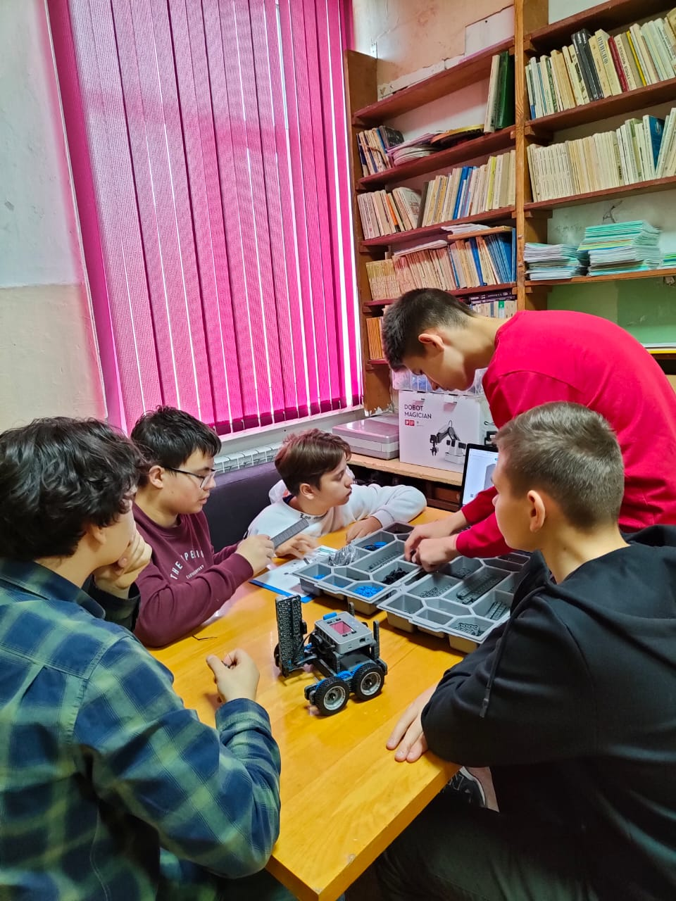
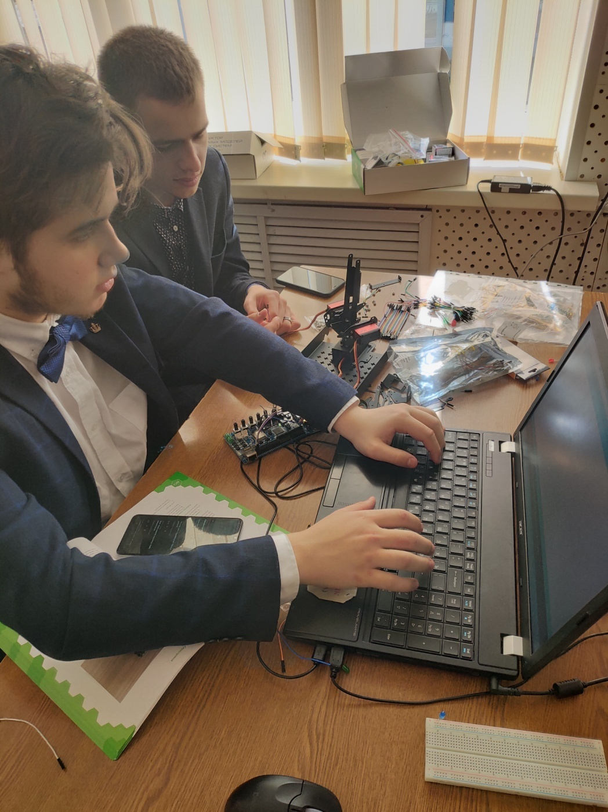
Открытые практикумы по робототехнике

Slide 20
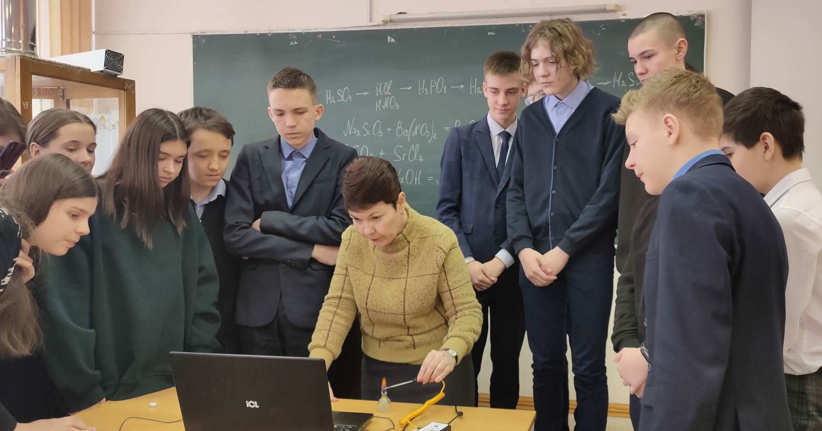
Предметные недели

Slide 21
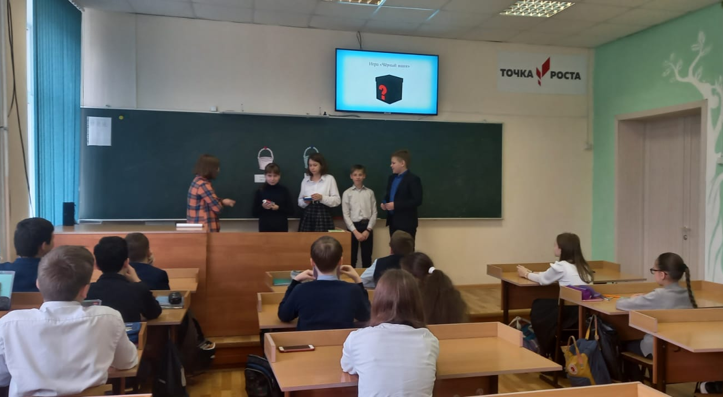

Slide 22
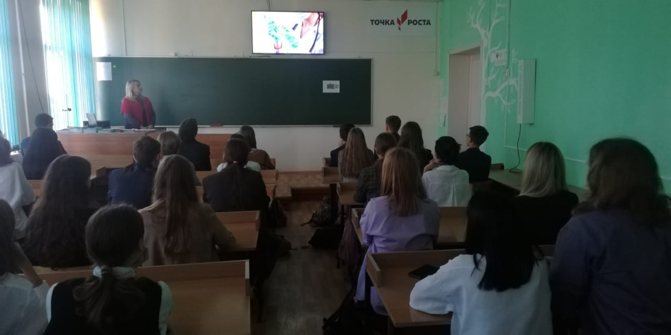

Slide 23
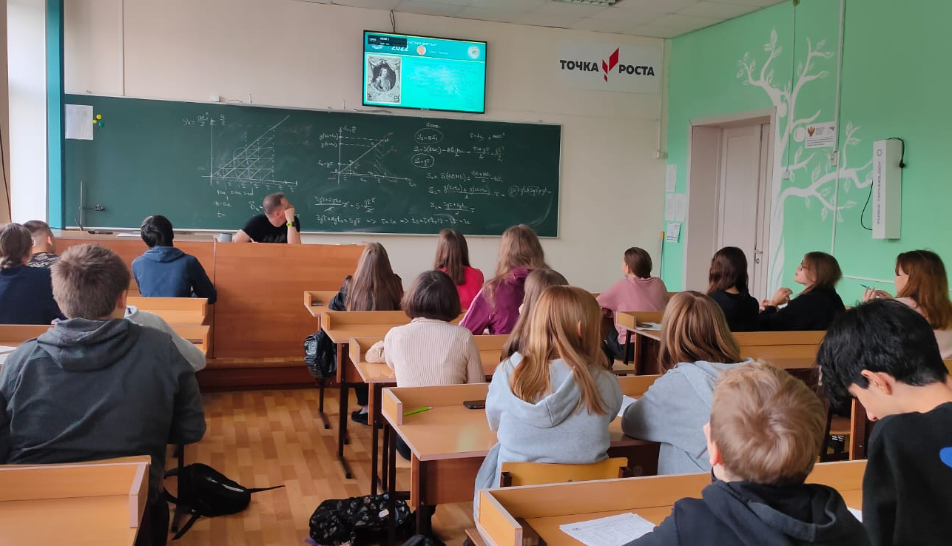

Slide 24


